Slide 1
“MÃOS EM AÇÃO”
Curso: Licenciatura em Geografia
Professores, Estudantes, CA e CPA

Slide 2
Avaliação do Curso pelo MEC
SINAES - Sistema Nacional de Avaliação da Educação Superior
INEP - Instituto Nacional de Estudos e Pesquisas Educacionais Anísio Teixeira
Reconhecimento do Curso - comissão de 2 avaliadores do INEP, em 09 e 10/12
São avaliados a organização didático-pedagógica, o corpo docente, discente, técnico-administrativo e as instalações físicas.
Os conceitos de Avaliação do Curso variam de 1 a 5. 1 e 2 indicam um curso “insatisfatório” 3 significa que o curso é “regular” 4 ou 5 são considerados “excelentes”

Slide 4
Slide – do Reinaldo, do que pode e não pode

Slide 5
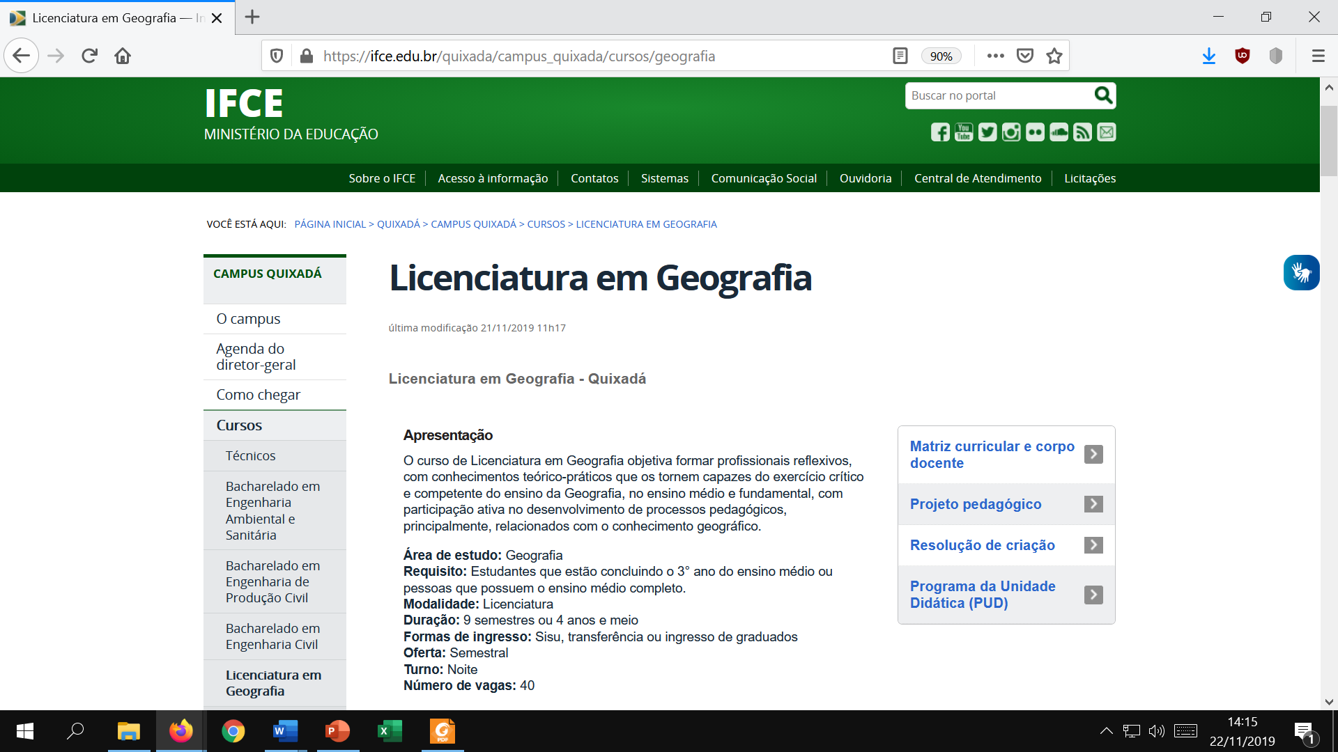

Slide 6
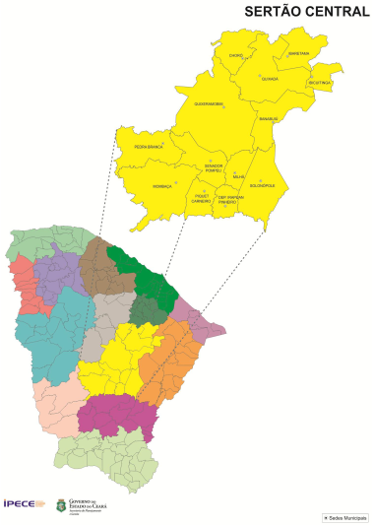
PPC - Projeto Pedagógico de Curso
O que é o PPC ?
O Projeto Pedagógico de Curso (PPC) é o documento norteador do curso de graduação.
Nele estão os fundamentos e estruturação da gestão acadêmica, pedagógica e administrativa, os princípios educacionais e as ações a serem adotadas no processo de ensino-aprendizagem do curso.
Qual é o Perfil Profissional do Egresso ?
Espera-se do futuro Licenciado em Geografia a compreensão dos elementos e processos concernentes aos meios natural e construído, com base nos fundamentos filosóficos, teóricos e metodológicos da Geografia. Assim como, no domínio e aprimoramento das abordagens científicas pertinentes ao processo de produção e aplicação do conhecimento geográfico.
Qual é a importância da Licenciatura em Geografia do IFCE Quixadá ?
Atender as demandas da Região do Sertão Central e adjacências.

Slide 7
Organização e Avaliação Institucional
O que é NDE ?
O Núcleo Docente Estruturante (NDE) é um órgão consultivo e de assessoramento à Coordenação de Curso, responsável pela concepção, consolidação, acompanhamento e contínua atualização do PPC.
Composição: 8 docentes do curso, presidido pelo profº Drº João Luís.
O que é o Colegiado do Curso ?
É um órgão normativo e consultivo, auxilia a coordenação na definição e acompanhamento das atividades acadêmicas do Curso.
Composição: CTP, representantes docentes e discentes, presidido pela coordenação.
O que é CPA (local e geral) ?
A Comissão Permanente de Avaliação (CPA) elabora instrumentos de avaliação que são disponibilizados ao IFCE. Os resultados obtidos permitem o planejamento de ações futuras.

Slide 8
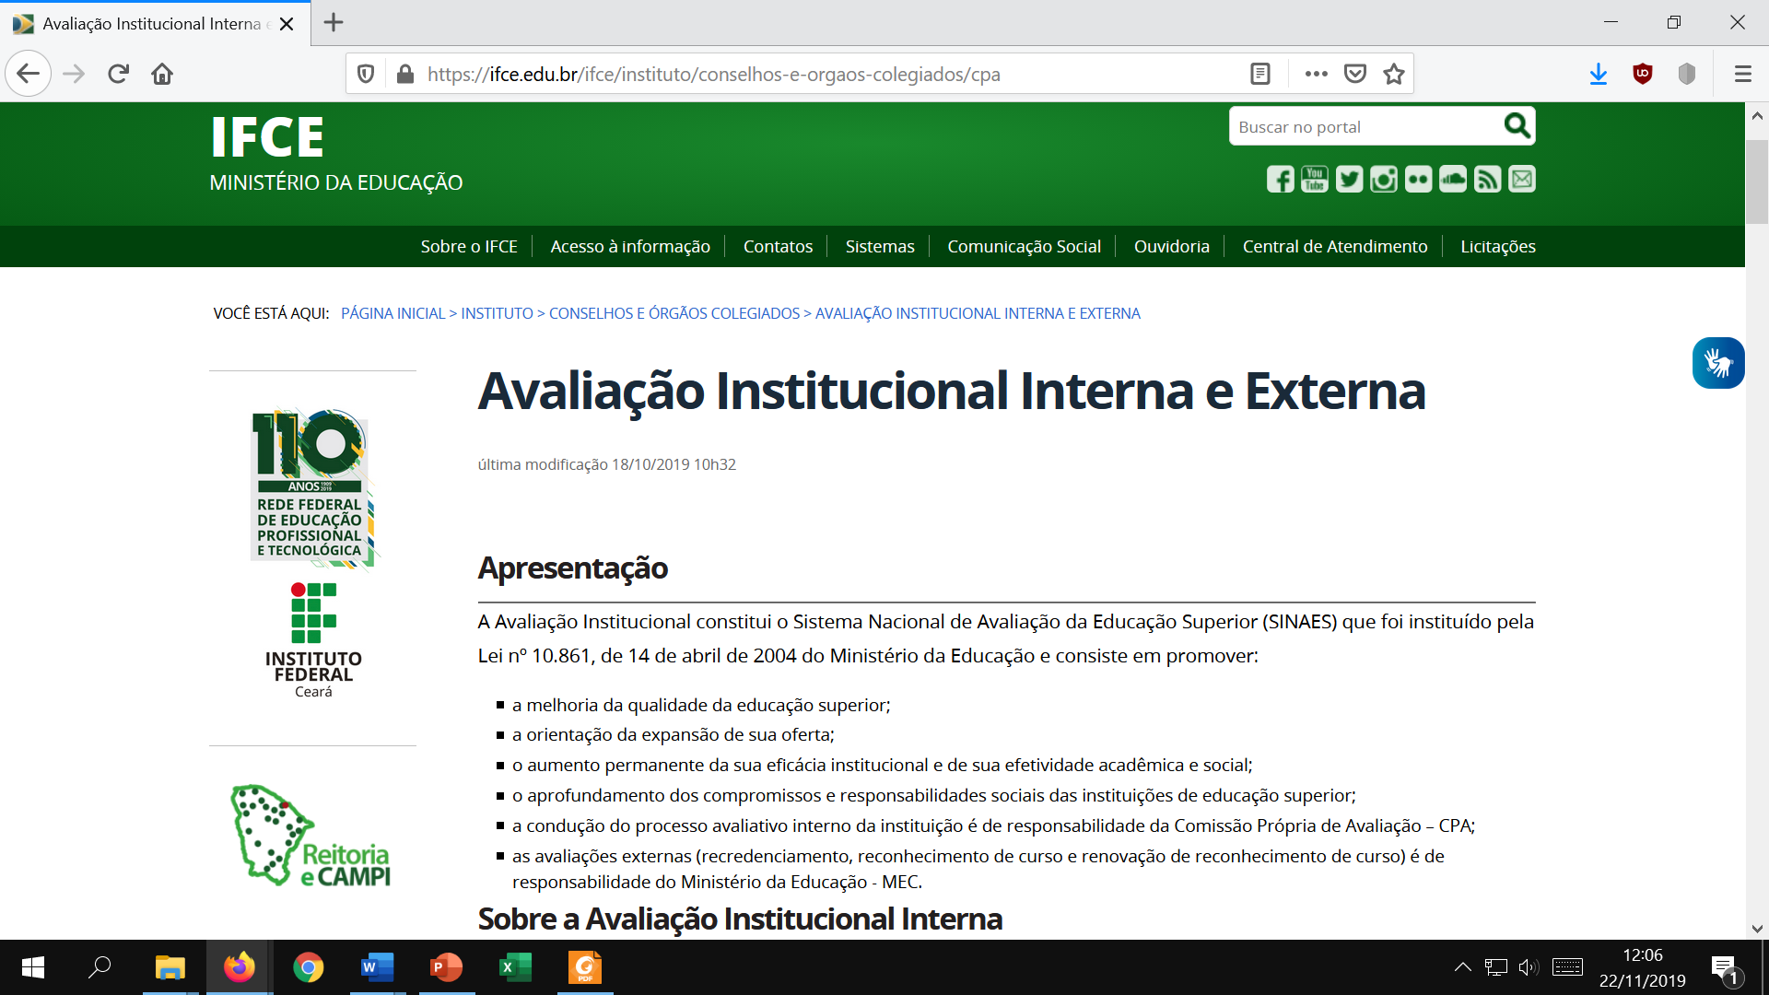
Comissão Própria de Avaliação CPA - IFCE

Slide 10
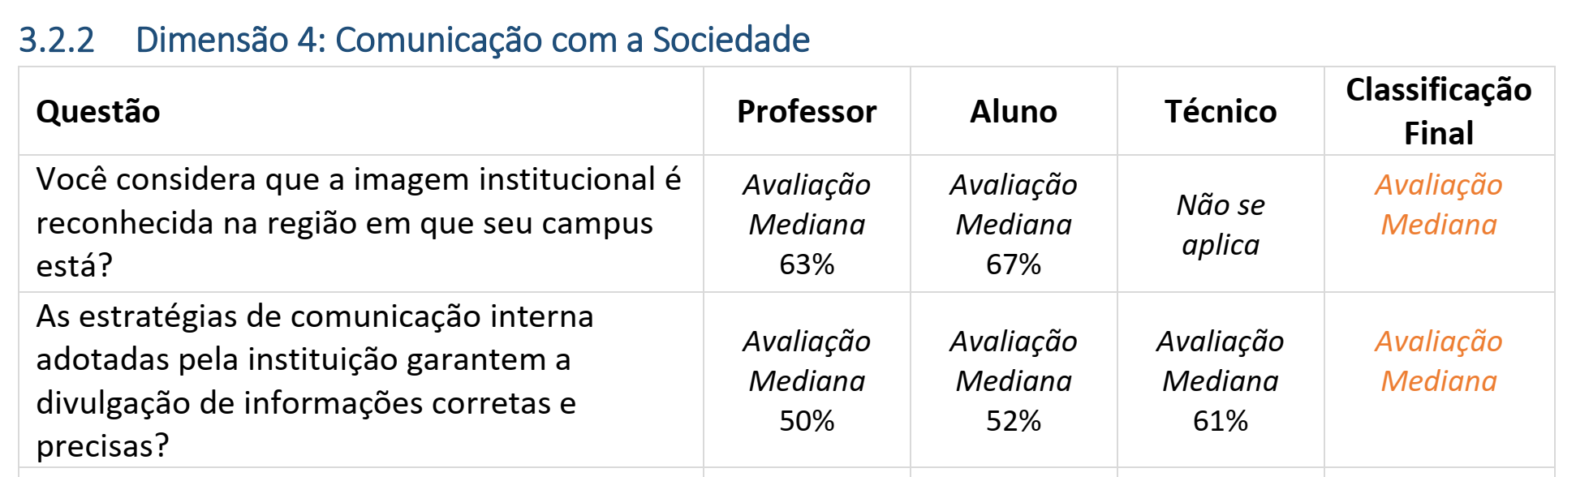
Relatório de autoavaliação institucional

Slide 11
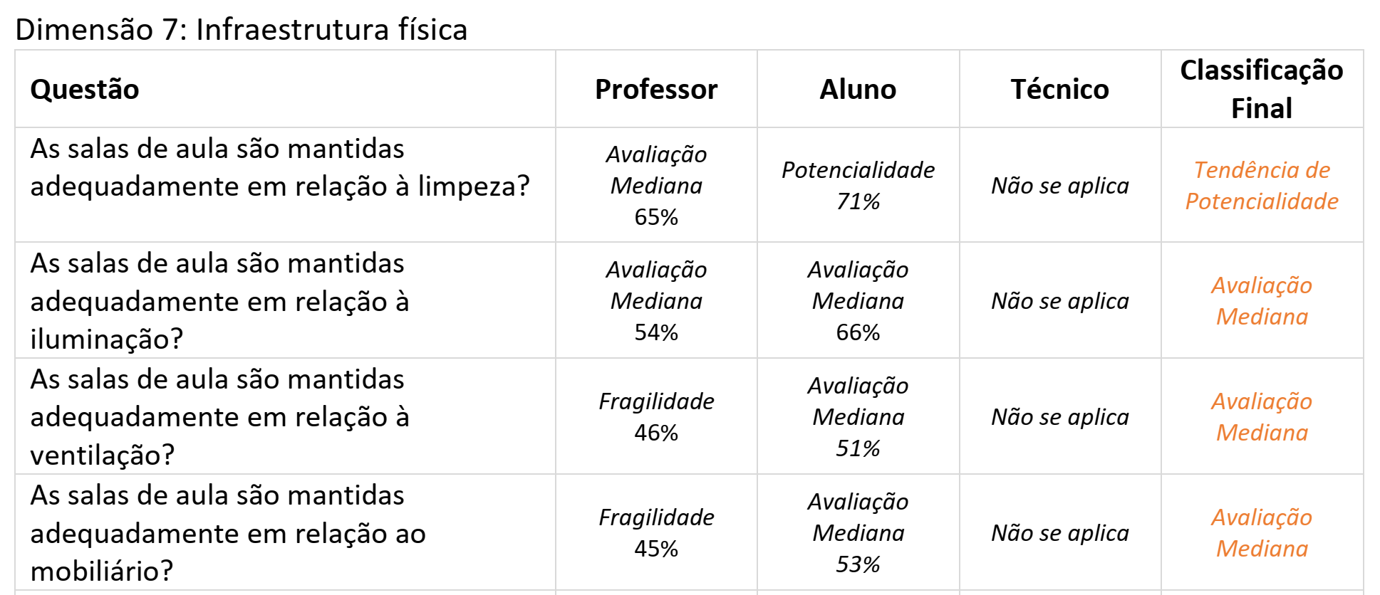
Relatório de autoavaliação institucional

Slide 12
Estratégias - PDI e PAA
Sobre o PDI ?
O Plano de Desenvolvimento Institucional (PDI) representa uma ferramenta de gestão que define uma agenda estratégica para um período de cinco anos. Sendo assim, o PDI é um documento que orienta a filosofia de trabalho do IFCE e estabelece as principais diretrizes para os eixos do ensino, pesquisa, extensão e gestão.
O objetivo do curso se coaduna com o PDI do IFCE, que evidencia a importância da formação profissional como um elemento essencial para o desenvolvimento sustentável local e regional.
A adesão do curso à programas e projetos como o Programa Institucional de Bolsas de Iniciação à Docência (PIBID), Programa Institucional de Bolsas de Iniciação Científica (PIBIC), e Programa Institucional de Apoio a Projetos de Extensão (PAPEX), demonstram o interesse da comunidade acadêmica ligado ao curso de Geografia em consolidar o ensino, a pesquisa e a extensão no IFCE.
Sobre o PAA ?
O Plano Anual de Ações (PAA) é o documento norteador das ações a serem executadas ao longo do ano, a fim de atingir as metas propostas no PDI.

Slide 13
Ensino, Pesquisa e Extensão CORPO DOCENTE (Titulação)
11 professores doutores;
08 professores mestres;

Slide 14
Ensino, Pesquisa e Extensão LABORATÓRIOS
Laboratório de Estudos sobre Espaço, Cultura e Política (LECgeo) possui uma parceria institucional entre o IFCE Quixadá e a UFPE. Por conta disso, são realizadas atividades como eventos de pesquisa e intercâmbios de alunos entre as duas instituições.
Laboratório de Ensino, Pesquisa e Extensão em Geografia (LEGEP) são realizadas ações pedagógicas voltadas para construção de saberes que favoreçam a aproximação entre teoria e prática na formação de professores de Geografia.
Laboratório de Geoprocessamento e Núcleo de Estudos Integrados em Geografia Ambiental, Geodiversidade e Geoinformação (NIGEO) realiza ações de pesquisa e extensionistas nas temáticas: geoprocessamento, climatologia geográfica, riscos e desastres naturais, pedologia e conservação dos solos, geodiversidade, geoarqueologia, vulnerabilidade socioambiental e análise geoambiental.
Museu Ambiental da Caatinga (MAC) ?? Pequena parágrafo ???
Laboratório de Informática – TIC’s
Laboratório de CAD
Laboratório de Línguas
Laboratório de Estudos Ecológicos e Ambientais do Bioma Caatinga (LEEABC)
Laboratório de Práticas Culturais e Artísticas (LAPRACA)
E ainda mais outros laboratórios dentro do IFCE Quixadá.

Slide 15
Ensino, Pesquisa e Extensão PROGRAMAS, INICIAÇÃO À DOCÊNCIA E À PESQUISA
Programa Institucional de Bolsa de Iniciação à Docência (PIBID)
Programa Institucional de Bolsa de Iniciação à Científica (PIBIC)
Programa Institucional de Apoio a Projetos de Extensão (PAPEX)
IFCE Internacional
?? Inseir mais algum programa ???
Inserir
imagens

Slide 16
Projetos e mais
PROJETO ECORESIDENTE
Coletivo Feminista as Sertanistas
PROJETO EDUCAÇÃO INCLUSIVA
CICLO DE PALESTRAS
PROJETO GEOPARQUE SERTÃO MONUMENTAL

Slide 17
Ensino, Pesquisa e Extensão CULTURA E ARTES
LAPRACA - Laboratório de Práticas Culturais e Artísticas
Comunicação Social e Eventos, Pesquisa e Inovação, Extensão,
Núcleo de Pesquisa e Experimentos Audiovisuais (NAVI)
Programa arte e cultura;
Inserir
imagens

Slide 18
Ensino, Pesquisa e Extensão Além de ...
?? Precisa melhorar essa tela, com mais informações???
Interdisciplinaridade
Aulas de Campo
Eventos, Congressos,
CIGAS
Grupo de Estudos de Ensino de Geografia: Saberes e Práticas na Profissionalização e Trabalho Docente
Grupo de Estudos sobre Trabalho e Educação no Sertão (GESSOL) (interdisciplinar)
Inserir
imagens

Slide 19
Apoio ao Discente IFCE campus Quixadá
Assistência Estudantil (CAE) – realizado por uma equipe multidisciplinar
Serviço Social Serviço Psicológico Serviço de Enfermagem Serviço Odontológico Serviço de Nutrição
Registro Estudantil - realizado pela Coordenação de Controle Acadêmico (CCA)
Assistência Técnico-Pedagógica - realizado pela Coordenação Técnico-Pedagógica (CTP)
Acessibilidade e Diversidade
Núcleo de Acessibilidade às Pessoas com Necessidades Específicas (NAPNE) - tem o intuito de apoiar e acompanhar à acessibilidade, para um maior suporte às pessoas com necessidades específicas (PNE)
Núcleo de Estudos Afro-brasileiros e Indígenas (NEABI) - busca atender ao disposto na Lei nº 11.645/2008, que inclui no currículo de ensino a temática “História, Cultura e Memória Afro-Brasileira e Indígena”
Monitorias
Representação Estudantil Centro Acadêmico da Geografia e DCE
Inserir
imagens

Slide 20
Recursos disponíveis INFRAESTRUTURA
30 salas de aula climatizadas;
Auditório para 200 pessoas, palco, equipamento de som e imagem, camarim e banheiros com acesso à cadeirantes.
Miniauditório para 50 pessoas.
13 Laboratórios;
1 Museu ambiental;
Sala de professores e gabinetes;
Sala de reuniões;
Quadra poliesportiva;
Campo de futebol;
Quadra de vôlei de areia;
Academia;
Áreas de convivência.
Inserir
imagens
Inserir
imagens
Inserir
imagens

Slide 21
Bibliotecas
O curso conta com livros da bibliografia básica e complementar, contidos nos PUDs.
Biblioteca principal, contento:
salão principal (acervo, atendimento, guarda-volumes e terminal de consulta ao acervo),
setor de referência, sala de estudo individual, salas de estudo em grupo,
sala de pesquisa web com dez computadores com acesso à internet,
processamento técnico e coordenadoria.
Minibiblioteca do Laboratório de Estudos sobre Espaço, Cultura e Política (LECgeo), possuindo mais de 200 exemplares.
Biblioteca Virtual Universitária (BVU) – IFCE bvu.ifce.edu.br

Slide 22
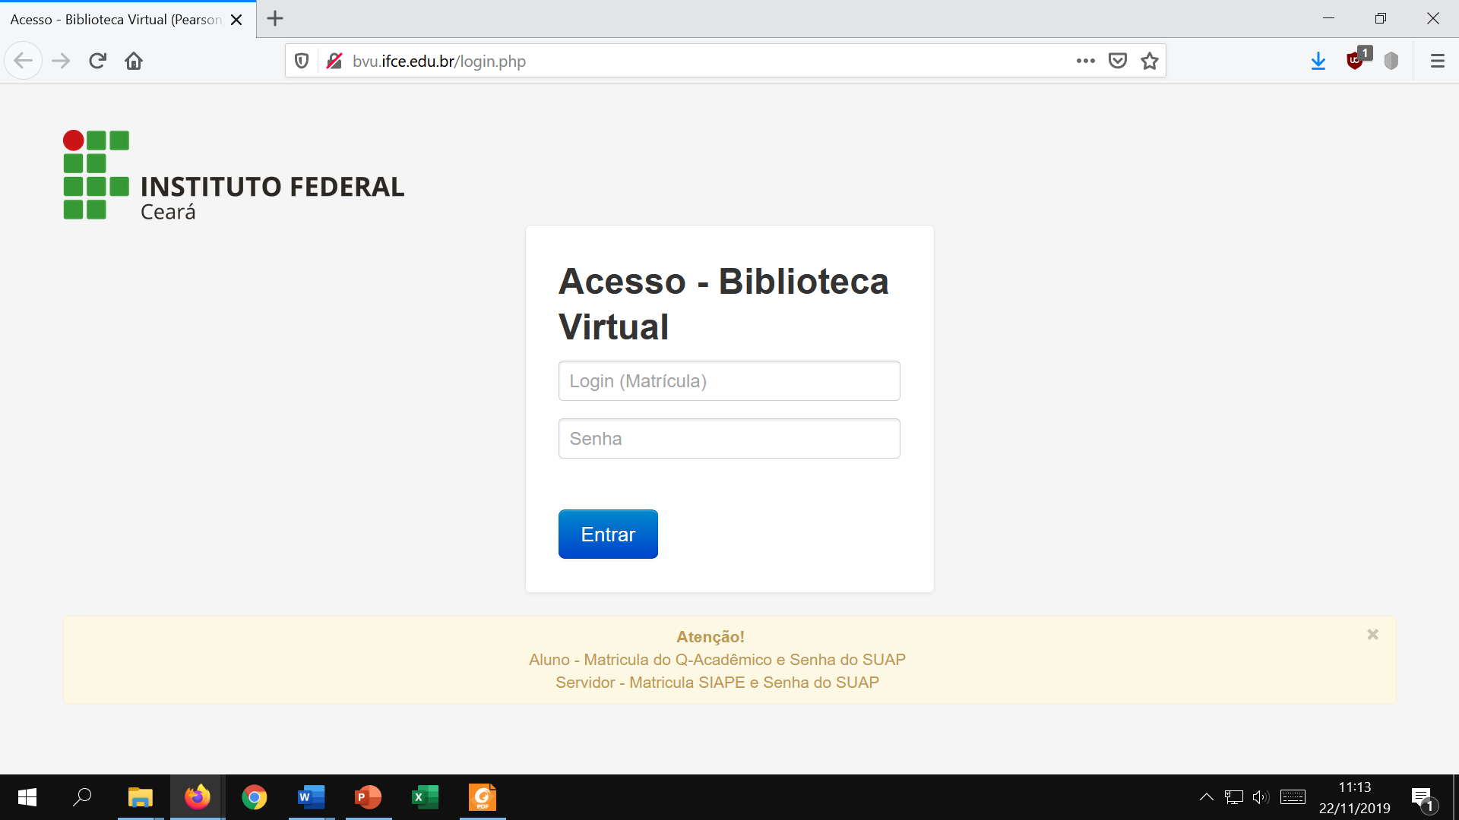
Biblioteca Virtual Universitária (BVU) – IFCE bvu.ifce.edu.br

Slide 23
